Slide 1
复习提问
地球上有生命存在的条件？

Slide 2
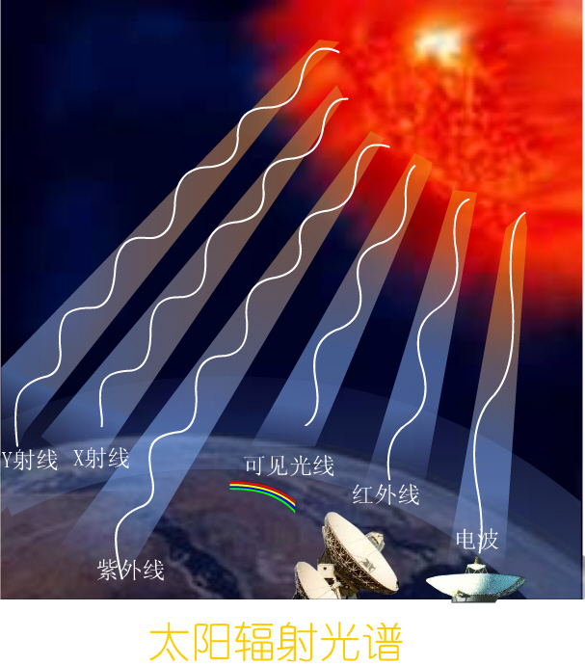
第二节 太阳对地球的影响
一、太阳辐射与地球
二、太阳活动与地球

Slide 3

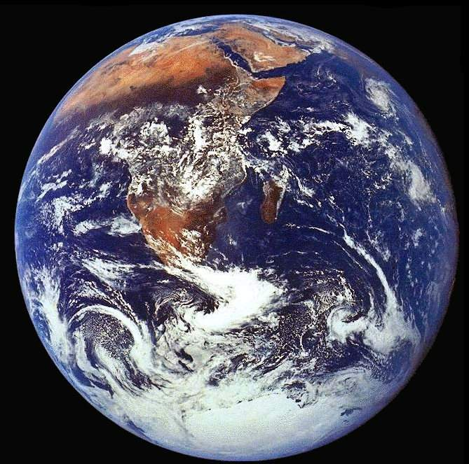

太阳辐射——太阳源源不断的以电磁波的形式向四周放射能量，称为太阳辐射。
太阳表面温度约6 000K
太阳
太阳
二十二亿分之一
（1）巨大炽热的气体球主要成分：
（2）能量来源:

Slide 4
太阳辐射为地球提供能量
太阳能发电
太阳能热水器
太阳能沼气发生器
太阳灶等
直接利用
间接利用
风能、水能、生物能
煤、石油、天然气

Slide 5
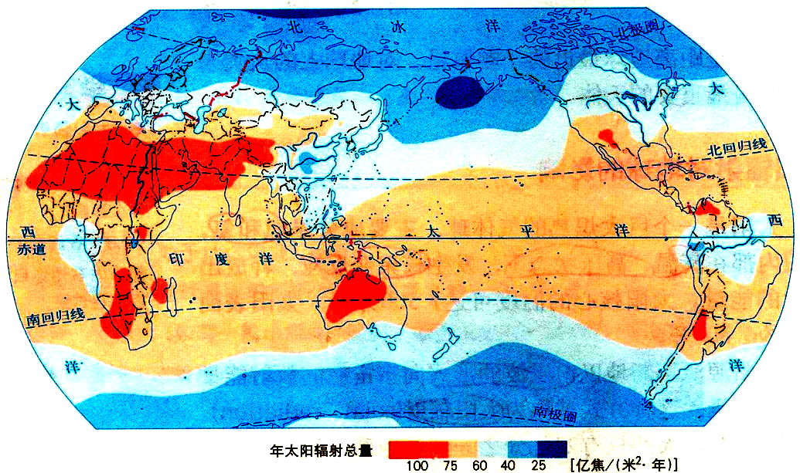
读 “太阳辐射的纬度分布示意图”：
低纬
高纬
太阳辐射由 向 递减
（填“高纬”或“低纬”）

Slide 6
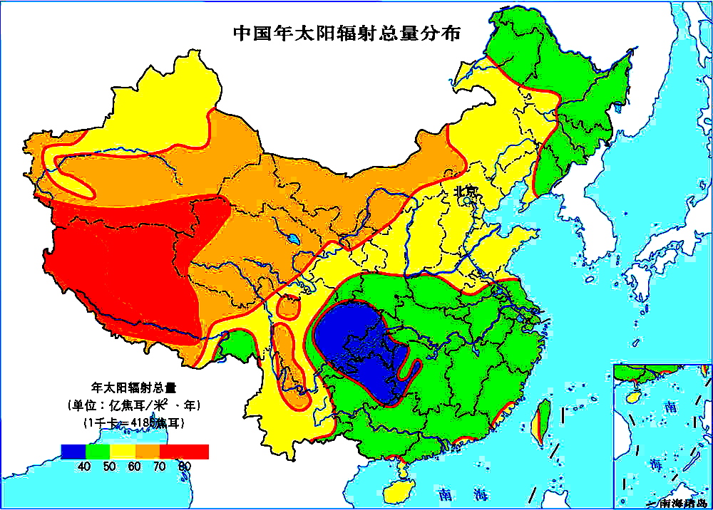
读下图，比较青藏高原和四川盆地的太阳辐射能差异?
青藏高原
四川盆地

Slide 7
影响太阳辐射的因素？

Slide 8
事例：
1940年，德军司令部有一个叫布鲁克的电报务员，他在二战中执行任务时，通讯突然中断，信息不通，贻误了战机，导致战斗失败。布鲁克因此被军事法庭判处死刑········
谁是罪魁祸首？

Slide 9
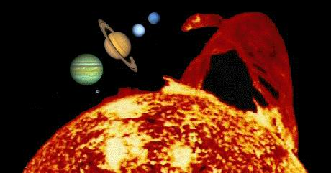
二、太阳活动影响地球
1.太阳大气分几层？
2.每一层有哪些太阳活动？
3.太阳活动对地球有什么影响?

Slide 10
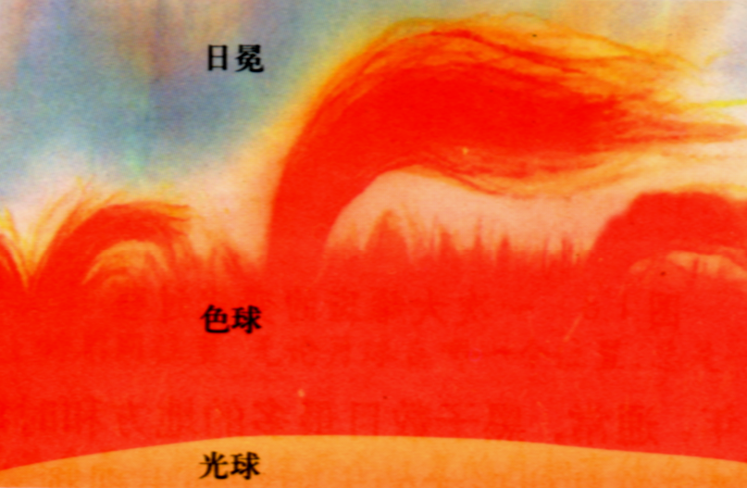
(一).太阳大气层结构

Slide 11
日冕层
亮度、密度 由大变小
色球层
厚度、温度 由小变大
光球层
日核

Slide 12
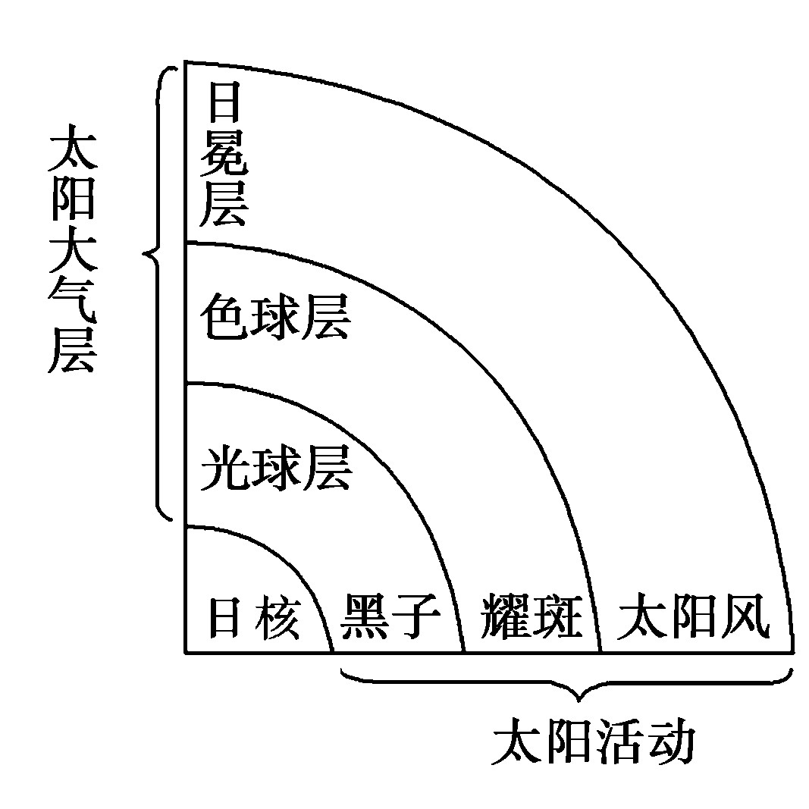
日珥

Slide 13
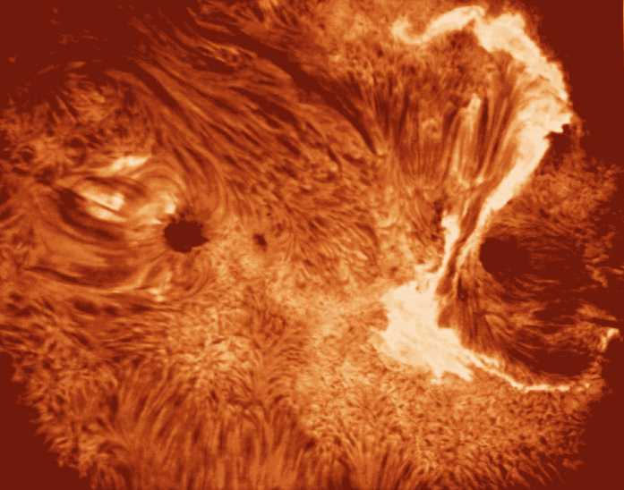
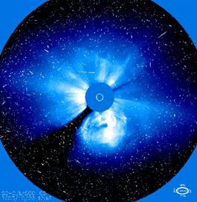
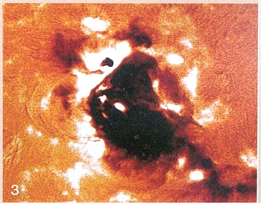
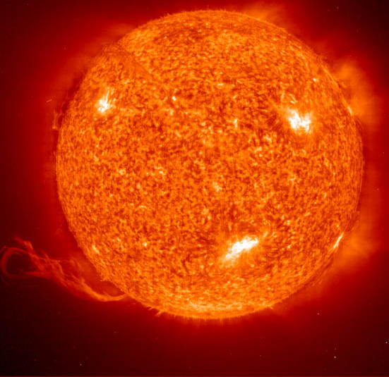
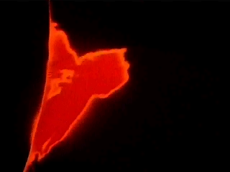
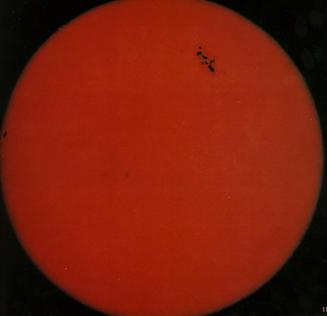
太 阳 大 气 层
日冕层
—太阳风
耀
斑
色球
色球层
—耀斑、日珥
光球层
—黑子
太阳内部
光球
日
珥
太阳大气结构及太阳活动示意图

Slide 14
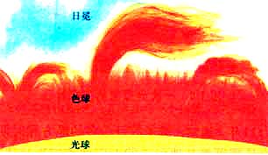
小结
太阳大气结构
外
太阳风
耀斑
日珥
黑子
里

Slide 15
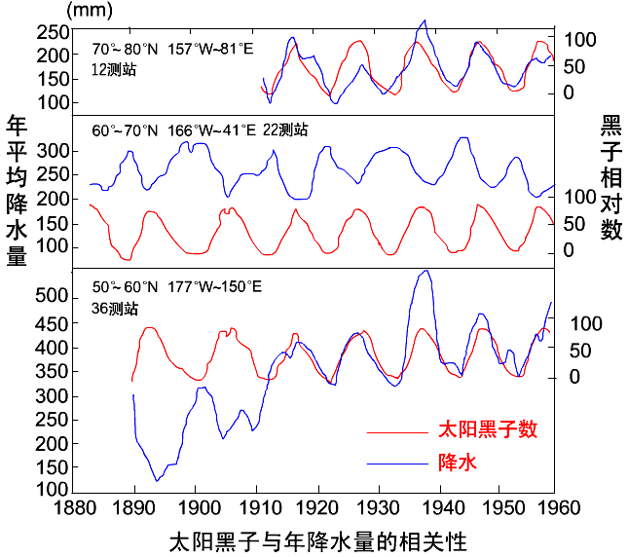
黑子----
影响地球气候(降水)

Slide 16
耀斑
电 离 层
天波
空间波
接收台
发射台
接收台
地 球
扰乱地球上空的电离层，使无线电短波通讯受影响甚至中断。

Slide 17
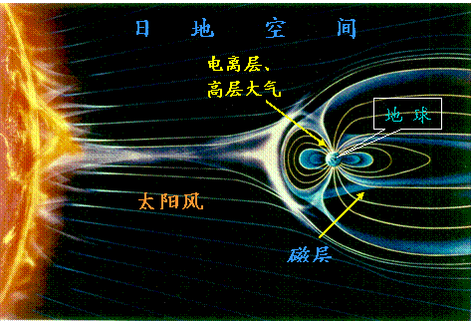
太阳风
—日冕层高速运动的带电粒子,脱离太阳飞向宇宙,形成的带电粒子流.

Slide 18
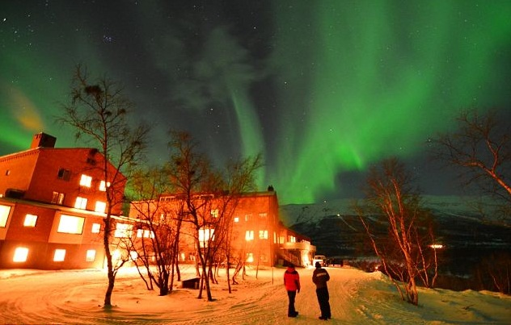
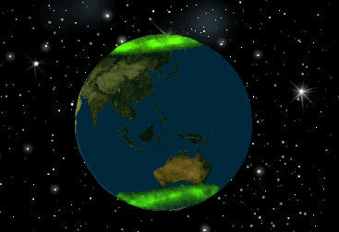
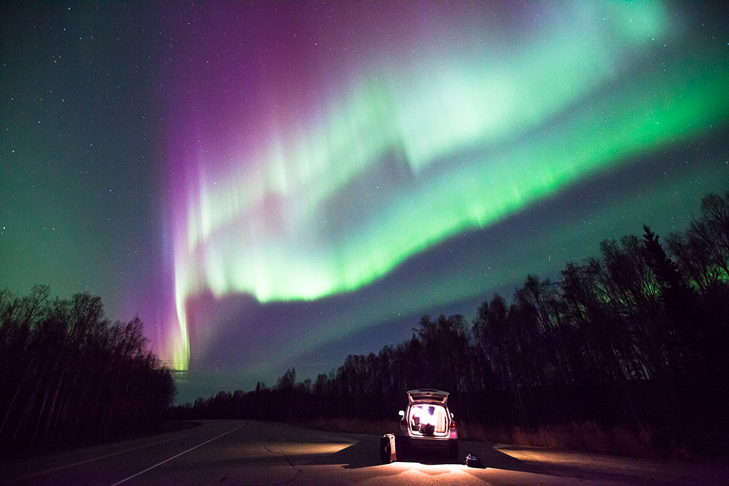
人类第一次成功拍摄到记录地球南北极两端同时出现美丽极光景象的图片。

Slide 19
知识总结
1、太阳辐射对地球的影响
1）自然界变化的动力
2）为人类提供能源
2、太阳活动对地球的影响
①扰乱地球大气层，影响无线电短波通讯
②扰乱地磁场，出现磁暴
③极光；自然灾害如地震、水旱灾害

